Slide 1
课后作业
请完整论述层次式的作弊行为智能检测算法？
结合AI技术最新发展趋势，论述监考机器人的功能？

Slide 2
重要考试的完整流程
考试前
考试中
考试后
组卷/派送
考试规则
发卷考试
收卷
判卷
考前：(1)组成专家组进行组卷、印刷、保存、派送；(2)确定考试时间地点；(3)制定考场规则、监考教师培训；(4)考试报名、分派考场、发准考证。
考中：(1)监考教师进场：身份确认、考场分配、领试卷；(2)考生进场：身份确认、违禁物品检查；(3)按照考试规则进行考试活动：监考教师宣布考场纪律、提前若干时间发卷、广播宣布考试开始、开始后如何时间后考生不能入场、结束前若干时间考生可以交卷离场、广播考试结束、考生停止答卷、等待收卷完毕后、集体离场、教师整理考卷后离场。
考后：(1)判卷：两人判卷、第3者仲裁；(2)试卷整理归档；(3)成绩汇总、分析、公布；

Slide 3
考场规则-高考
一、考生应讲诚信，自觉服从监考员等考试工作人员管理，不得以任何理由妨碍监考员等考试工作人员履行职责，不得扰乱考场及其他考试工作地点秩序，不得危害他人的身体健康和生命安全。
二、考生须凭身份证和准考证按规定时间和地点参加考试。应主动接受监考员按规定进行的身份验证、身体健康监测和对随身物品等进行的必要检查。按照考点具体要求存放手机等非考试用品。
三、开考前35分钟（语文科目为考前40分钟），考生持身份证和准考证进入考场。
四、各科目开考15分钟后，考生不得进入考点参加当场科目考试。外语科目考生交卷出场时间不得早于16：30，其他科目交卷出场时间不得早于每科目考试结束前30分钟，交卷出场后不得再次进场续考。
五、考生进入考场，除2B铅笔、黑色字迹签字笔、直尺、圆规、三角板、无封套橡皮、标准化考试模板外，其他任何物品不得带入考场。严禁携带各种通讯工具（如手机等具有发送或者接收信息功能的设备等）、电子存储记忆录放等设备，以及涂改液、胶带、修正带等物品进入考场。不得随身夹带文字材料及其他与考试无关的物品。考场内不得自行传递文具、用品等。

Slide 4
考场规则-高考
六、考生进入考场后，按座位号对号入座，将身份证和准考证放在桌子右上角以便核验。考生领到答题卡后，应按要求在规定的时间内在答题卡上的指定位置准确、清楚地填写姓名、准考证号，并在监考员的指导下正确粘贴个人信息条形码。凡漏填、错填或书写字迹不清的答卷，影响评卷结果的，责任由考生自负。
遇试卷、答题卡分发错误及试题字迹不清、重印、漏印或缺页等问题，可举手询问，须在开考前报告监考员，开考后不再更换；涉及试题内容的疑问，不得向监考员询问。
所有考试材料均须放置在桌面上。
七、开考信号发出后方可答题。考生必须用现行规范的语言文字答题。
八、试题答案要全部答在答题卡上，在试题册或草稿纸上答题无效。
九、考生要按答题卡上注意事项所列要求作答。要在答题卡上与题号相对应的答题区域内作答，不得在答题卡上规定答题区域外作答，不得用规定以外的笔或纸作答，也不得在答题卡上任何地方做任何标记。
十、考场内须保持安静，不得吸烟，不得喧哗，不得交头接耳、左顾右盼、打手势、做暗号，不得夹带、旁窥、抄袭或有意让他人抄袭，不得传抄答案或交换试题册、答题卡、草稿纸，不得传递文具、物品等。

Slide 5
考场规则-高考
十一、考试结束前要离开考场的考生须先将答题卡、试题册、草稿纸整理好，再举手提出离场，经监考员检查无误并允许离场后方可离开考场，离场后不得在考场附近逗留或交谈。
十二、考试结束信号发出后，考生须立即停笔并停止答题，将考试材料从上至下按照答题卡、试题册、草稿纸的顺序平放在桌面上，坐好静候收卷。待监考人员收齐检查无误发出指令后，方可依次离开考场。
十三、考生不得将试题册、答题卡、草稿纸等考场上所发的任何考试材料带出考场。
十四、如不遵守考场规则，不服从考试工作人员管理，有违规行为的，将按照《中华人民共和国教育法》《国家教育考试违规处理办法》确定的程序和规定严肃处理，并记入国家教育考试诚信档案；涉嫌犯罪的，按照《中华人民共和国刑法》《最高人民法院、最高人民检察院关于办理组织考试作弊等刑事案件适用法律若干问题的解释》等法律规定，移送司法机关追究法律责任。

Slide 6
以高考为例的考场进出时段汇总
时间点 | 考生行为
开考前35分钟（语文科目为考前40分钟） | 考生持身份证和准考证进入考场
各科目开考15分钟后 | 考生不得进入考点参加当场科目考试
考试结束前30分钟（英语不提前） | 考生可以交卷出场、离场后不得再次进场续考场

Slide 7
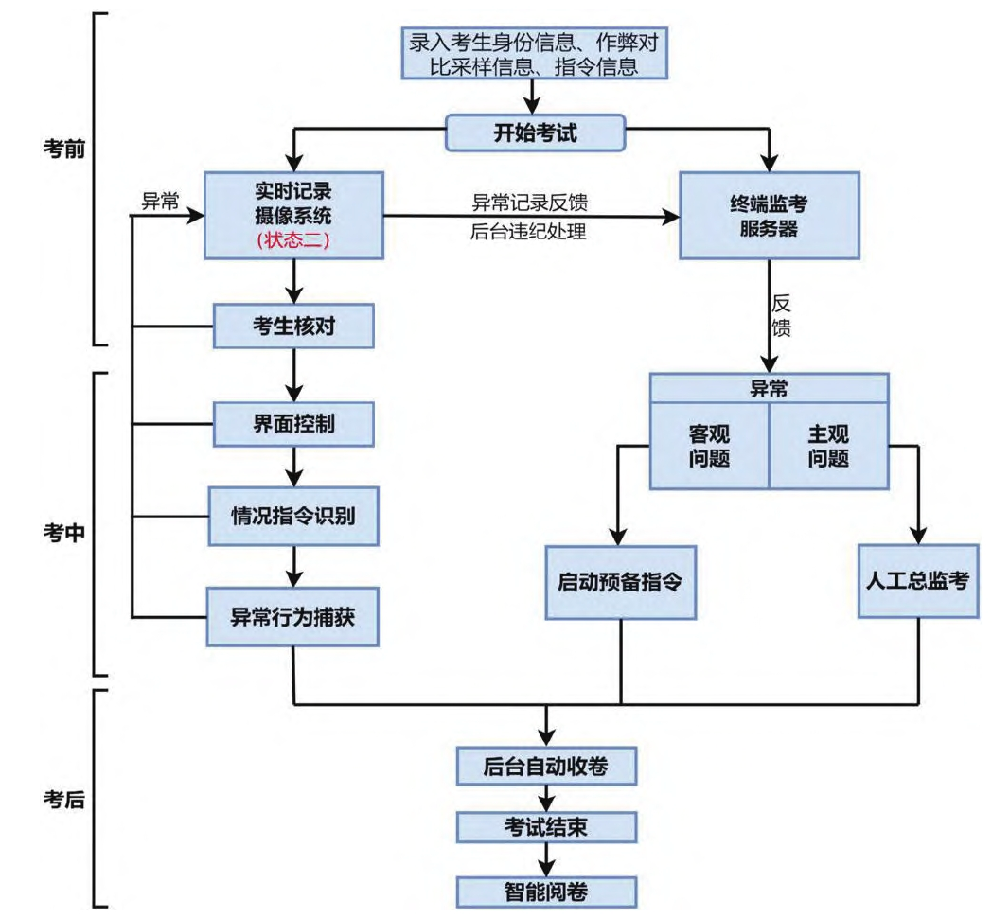
面向线下考场的监考机器人工作原理 张建,陈晓菲.“P+S”一体化人工智能监考机器人系统设计[J].电子技术与软件工程,2022(01):210-214.

Slide 8
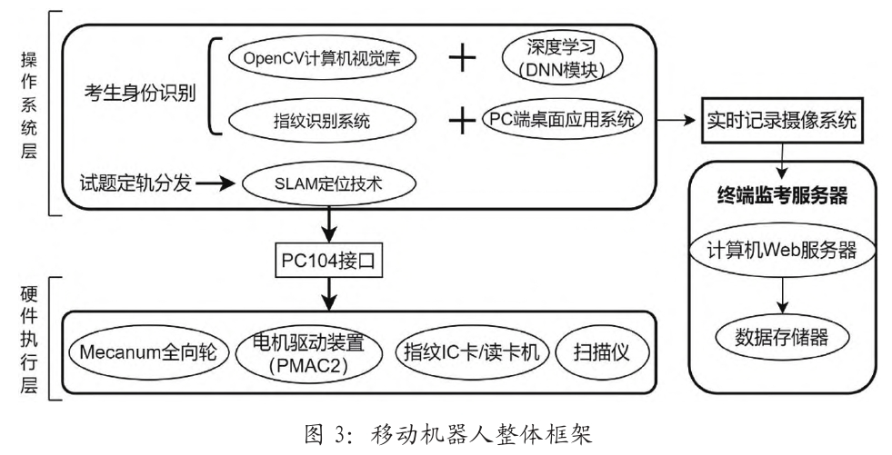
面向线下考场的监考机器人工作原理 张建,陈晓菲.“P+S”一体化人工智能监考机器人系统设计[J].电子技术与软件工程,2022(01):210-214.

Slide 9
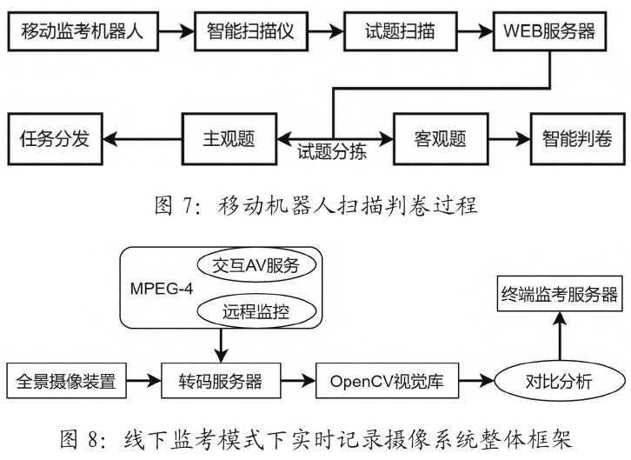
面向线下考场的监考机器人工作原理 张建,陈晓菲.“P+S”一体化人工智能监考机器人系统设计[J].电子技术与软件工程,2022(01):210-214.

